Slide 1
Проект классного руководителя «Никто не забыт, ничто не забыто!», приуроченный к 70-летиию в Великой Отечественной Войне
Выполнила :Сафина Галия Фазыловна
классный руководитель 7 «Б» класса
МАОУ «Базарно-Матакская СОШ»

Slide 2
Проект классного руководителя Сафиной Галии Фазыловны в 7 «Б» классе , посвящённый 70-летию победы « Никто не забыт, ничто не забыто …».
Школьные проекты – дело творческое и очень интересное. Технология проектирования используется в нашей школе и в урочной и во внеурочной деятельности .Я хочу вам предложить проект по внеклассной работе . Надо отметить ,что ведущая роль в организации и реализации разнообразных проектах принадлежит педагогу. Если он компетентен, заинтересован сам и может заинтересовать детей , то всё получится.
2014-2015 год проходит в преддверии большого события в истории нашей страны «70летии Победы в Великой Отечественной Войне 1941-1945 годов». В нашей школе проводится много различных и познавательных мероприятий, приуроченных к этой дате : тематические классные часы, встречи с ветеранами войны и тружениками тыла, посещение краеведческого музея нашей школы под руководством Платонова С.А., конкурсы рисунков и чтецов «Никто не забыт и ничто не забыто!», в нашей школе работает военно-поисковый отряд «Оркестр», который выезжал на раскопки останков советских солдат времён ВОВ в Смоленскую область, ученики нашей школы оказывают шефскую помощь ветеранам войны и тыла, заботятся о них, неоднократно они выезжали с концертами и подарками в дом престарелых в село Юхмачи. К сожалению, с каждым годом ветеранов становится всё меньше и меньше , а скоро уже и некому будет рассказать нынешнему поколению реальные факты о той войне. Как-то на классном часу мы с ребятами стали говорить о наших земляках, воевавших на фронтах войны, выяснять сколько человек ушло на фронт, сколько вернулось живых , сколько погибло на фронтах, сколько пропало без вести, сколько среди них –героев Советского Союза , сколько награждены различными медалями и орденами. Отсюда и возникла идея провести поисковую деятельность , поднять исторические материалы о той войне. Хорошую идею нам подсказал наш учитель ОБЖ Платонов А.С. –искать информацию о ветеранах нашего района на сайте www.memorial.ru .Многие ребята нашли там информацию о своих дедушках и прадедушках , которая раньше считалась практически недоступной для рядового человека. Вот мы и решили с ребятами исследовать , обобщить и систематизировать всё, что найдём о ветеранах войны, которые были призваны на фронт из Алькеевского района. В процессе работы ребята находили и собирали материал и о собственных родственниках, увеличивали и ретушировали старые и выцветшие от времени фронтовые фотографии из семейных фотоальбомов , опрашивали родных и старожилов, описывали их жизненный путь и военные заслуги. Таким образом, администрация нашей школы приняла решение оформить школьную настенную фото- галлерею ветеранов Великой Отечественной Войны- дедушек наших учащихся- «Бессмертный полк»,которая расположилась на 2 этаже , в фойе нашей школы.

Slide 3
Проект был реализован полностью согласно плану .Школьники –участники проекта отнеслись к делу серьёзно и ответственно .Налицо виден результат общего коллективного дела- был создан проект-презентация о ветеранах Алькеевского района , которым можно воспользоваться при подготовке к тематическому классному часу для любой возрастной группы, в школе по инициативе нашего директора Абдрахмановой Л.З. была создана фото-галлерея «Бессмертный полк», куда ученики приносили фотографии с биографией и военными заслугами своих дедушек-ветеранов с гордой подписью- дед- фронтовик ученика(фамилия,имя и класс ученика).
Цель проекта –собрать, обобщить и систематизировать материал о ветеранах Великой Отечественной Войны нашего района.
Задачи проекта:
-Способствовать развитию интереса к изучению истории своей страны , малой Родины через практическое участие в сохранении и увековечивании памяти об участниках ВОВ и их личном вкладе в победу над фашистской Германией.
-Создавать условия для самовыражения, самореализации каждого через конкретные дела патриотической направленности.
Основная идея проекта- увлечь и мотивировать учащихся к поисково-исследовательской деятельности, воспитывать чувство патриотизма , привить чувство гордости за великий подвиг своих дедов и прадедов.
Исполнители проекта: классный руководитель класса, учащиеся, их родители, члены педагогического коллектива МАОУ «БМСОШ»,жители села Базарные Матаки и Алькеевского района.
Необходимые ресурсы: библиотеки, архив, Интернет-ресурсы, газетные статьи, семейные альбомы учащихся, интервью старожилов, их воспоминания, фотоаппарат, видеокамера, методическая литература.
Механизм реализации: поисковая деятельность, тематические классные часы, встречи с ветеранами войны и тыла, планирование, проектирование системы работы в классе.
Сроки реализации- 1 год.
Продукт проекта- создание единой базы о ветеранах ВОВ Алькеевского района, сбор и систематизация сведений учащихся о своих родственниках-ветеранах ,оформление школьной фото-галлереи «Бессмертный полк». Пропаганда среди учащихся , населения о необходимости сохранения памяти о войне.
«Вспомним всех поимённо, горем вспомним своим.

Slide 4
Это нужно не мёртвым, это нужно живым!»
В последние годы в России и Татарстане активизировалась работа по патриотическому воспитанию молодёжи .В школе необходимо развивать и формировать глубокие нравственные качества личности. Приобщать школьников к истокам высокой духовности отечественного героизма и патриотизма через обучение пониманию происхождения этих качеств, умению воспринимать и творить жизнь по принципам родства и сопричастности с историей , традициями ,образцами мужественности и преданности своей стране , своему народу; воспитывать будущих граждан-патриотов, готовых служить своему Отечеству, любить и гордиться им. В нашей школе большое внимание уделяется гражданско-патриотическому воспитанию: действует школьный историко-краеведческий музей , создан военно-патриотический клуб «Оркестр», налажена и действует тимуровская работа по оказанию помощи и заботы престарелым и одиноким жителям нашего села. Ведётся поисково-исследовательская, экскурсионно-массовая, пропагандистская деятельность. Школьники шефствуют над памятником Неизвестному солдату , обелиском труженикам тыла и памятником –танком в память об участниках боевых действий в Афганистане и Чечне и других горячих точках.
История не только просвещает, учит , но и воспитывает. Это коллективная память народа, обращённая как в прошлое ,так и в будущее.Память неразрывно связывает поколения. Это духовный мост через годы, десятилетия. И силу свою ,и храбрость, и красоту , и мужество-весь дух свой человеку помогает обрести священная память о защитнике родной земли.
«Есть память, которой не будет забвенья,
Есть память , которой не будет конца!»

Slide 5
Мероприятие | сроки | Ответственные
Составление плана работы. Сбор материалов для проекта. Работа с литературой, Интернет-ресурсами, средствами массовой информации. Возложение цветов к памятнику Неизвестного солдата. | Сентябрь | учащиеся классный руководитель родители
Встречи со старожилами, жителями села, запись их воспоминаний. Тимуровская работа. Пополнение фонда школьного историко-краеведческого музея .Выступление с концертом перед пожилыми людьми Дома престарелых. | Октябрь | учащиеся педагоги школы жители села
Сотрудничество с педагогами и библиотекарями. Конкурс рисунков в формате А4 «Мы этой памяти верны!» | Ноябрь | педагоги библиотекари классный руководитель учащиеся
Шефство над памятниками и обелисками села. Конкурс чтецов стихов на военную тематику. Работа с семейными альбомами. | Декабрь | учащиеся педагоги школы
Конкурс военно-патриотических плакатов «Этих дней не смолкнет слава!» | Январь | учащиеся классный руководитель

Slide 6
Конкурс инсценированной военно-патриотической песни. Участие в митинге у памятника участникам боевых действий в Афганистане и Чечне. | Февраль | музыкальный руководитель учащиеся классный руководитель администрация школы
Классный час на тему «Они ковали Победу в тылу»( о тружениках тыла). Фотоконкурс «Ветераны живут рядом». Фотовыставка. | Март | учащиеся классный руководитель
Проба пера (стихи, сочинения о ветеранах Великой Отечественной Войны.) Тимуровская работа. Систематизация собранного материала. Подготовка папки документов проекта. Оформление стенда. | Апрель | учащиеся классный руководитель педагоги школы
Участие в параде Победы. Конкурс рисунков на асфальте «Пусть всегда будет мир!» | май | учащиеся педагоги все жители района

Slide 7
«Пускай давно закончена война,
Но в памяти и золотом на плитах
Записаны героев имена.
От нас ушедших , но не позабытых.
Бессмертны павшие за свой народ.
Народ, забывший их- умрёт!»
Забывать нельзя, забывать –значит предавать , предавать тех, кто в далёких сороковых ,погибая, думал о нас, будущих поколениях!

Slide 8
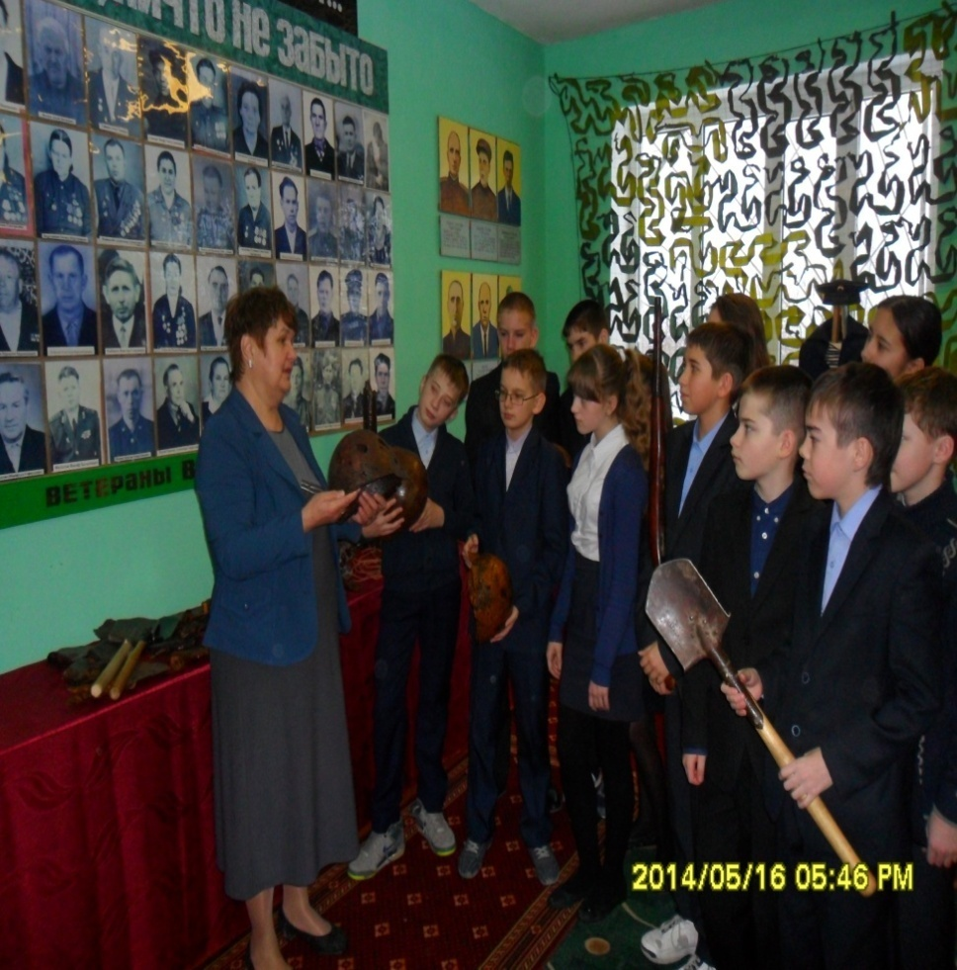
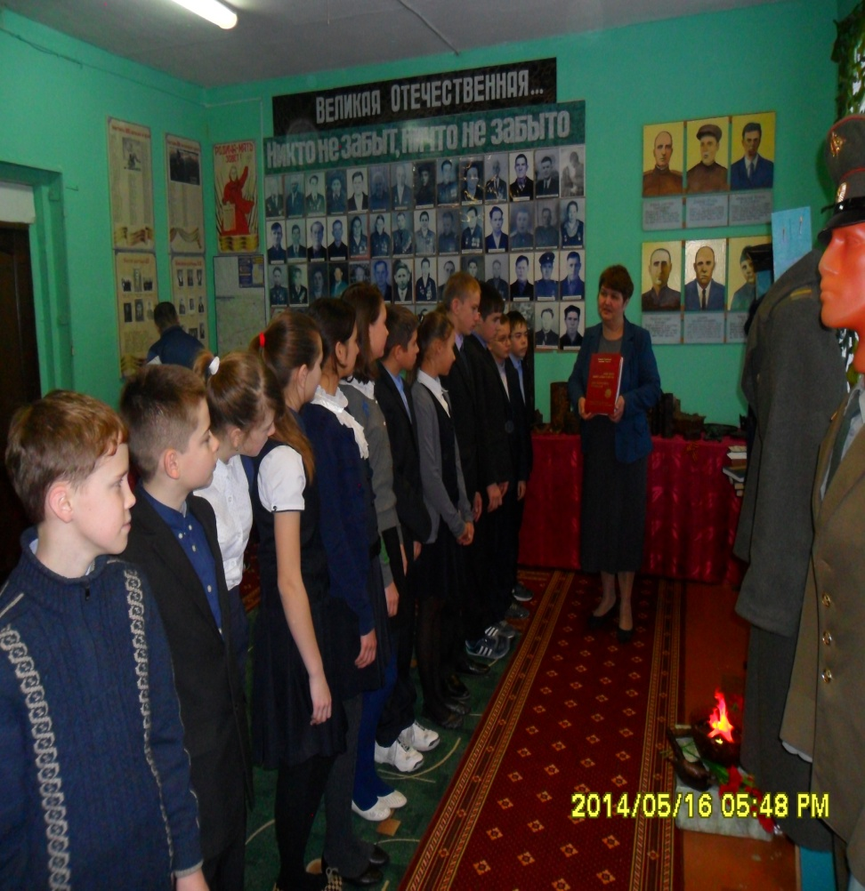
Наш школьный историко-краеведческий музей

Slide 9
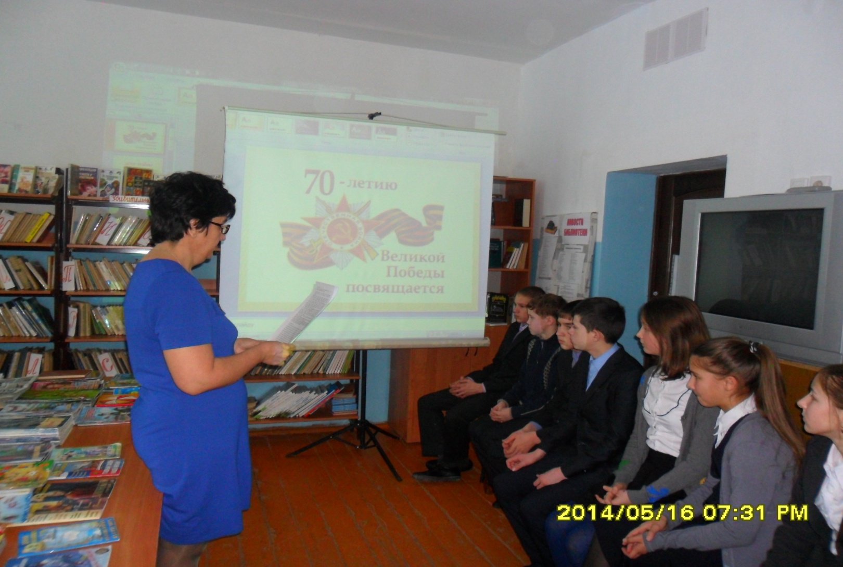
Классный час в библиотеке

Slide 10
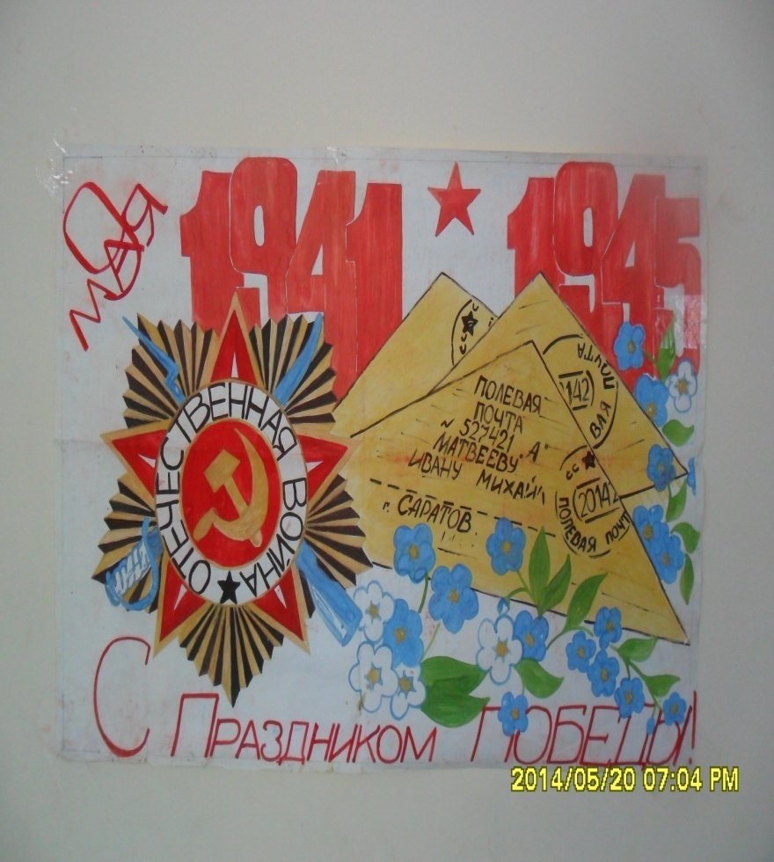
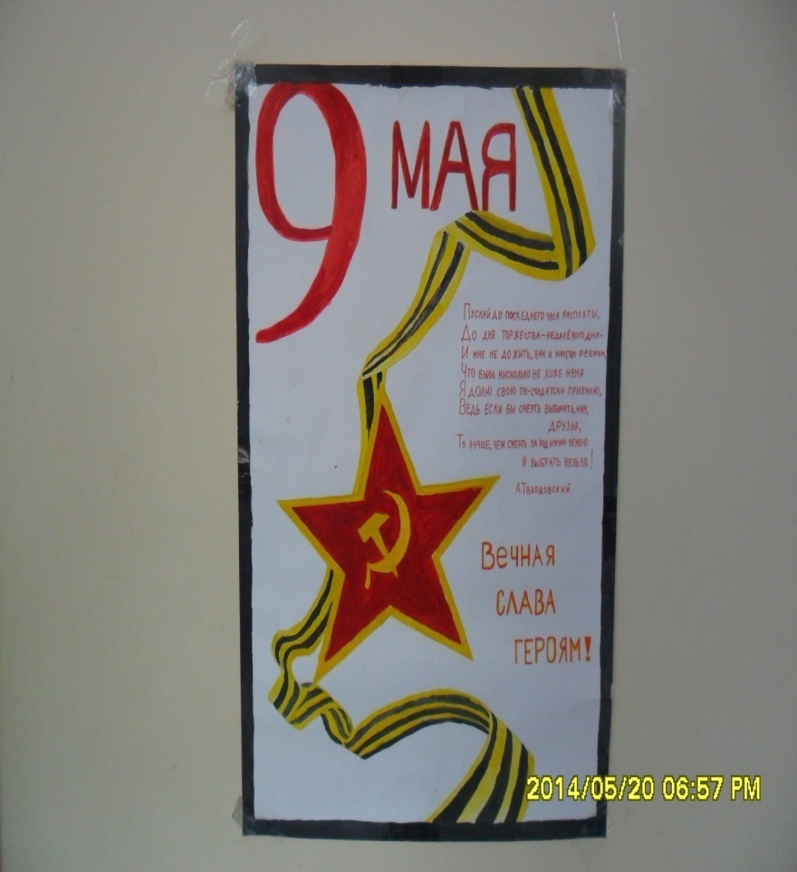
Конкурс тематических плакатов «Мы победили!»

Slide 11
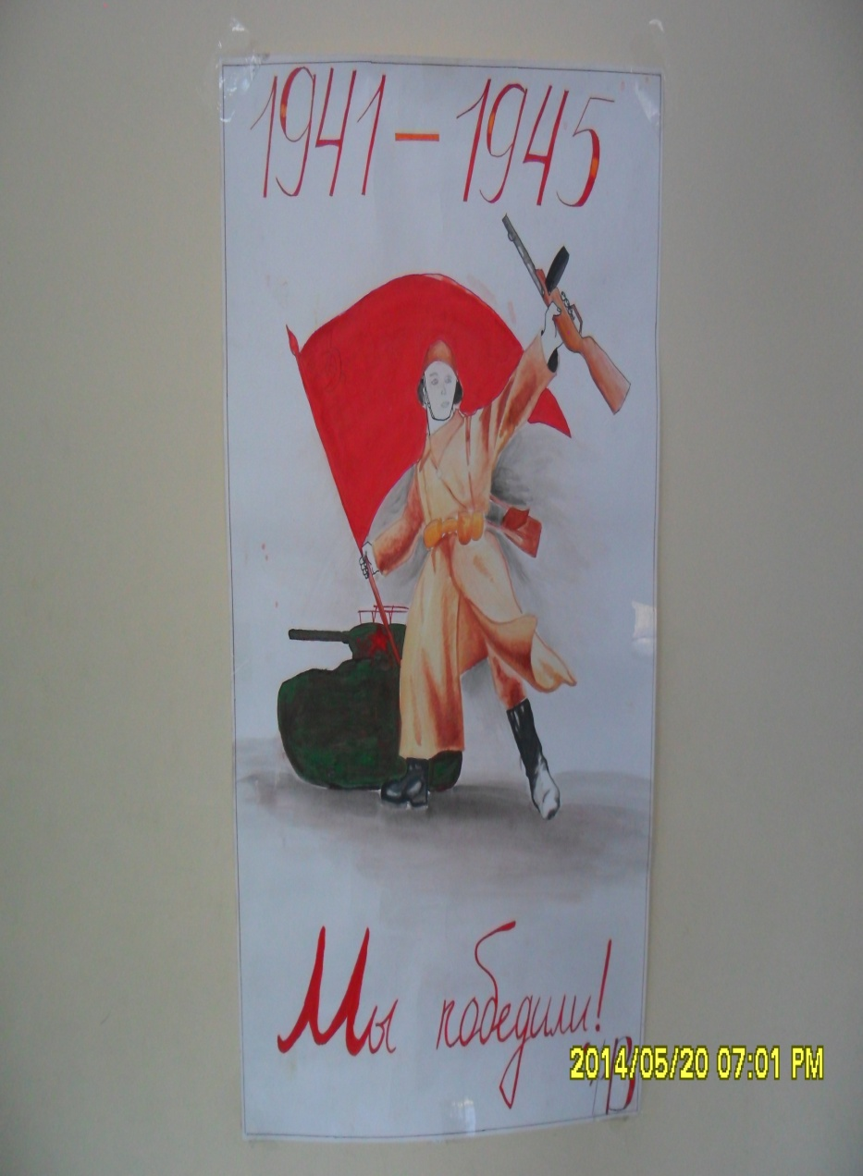
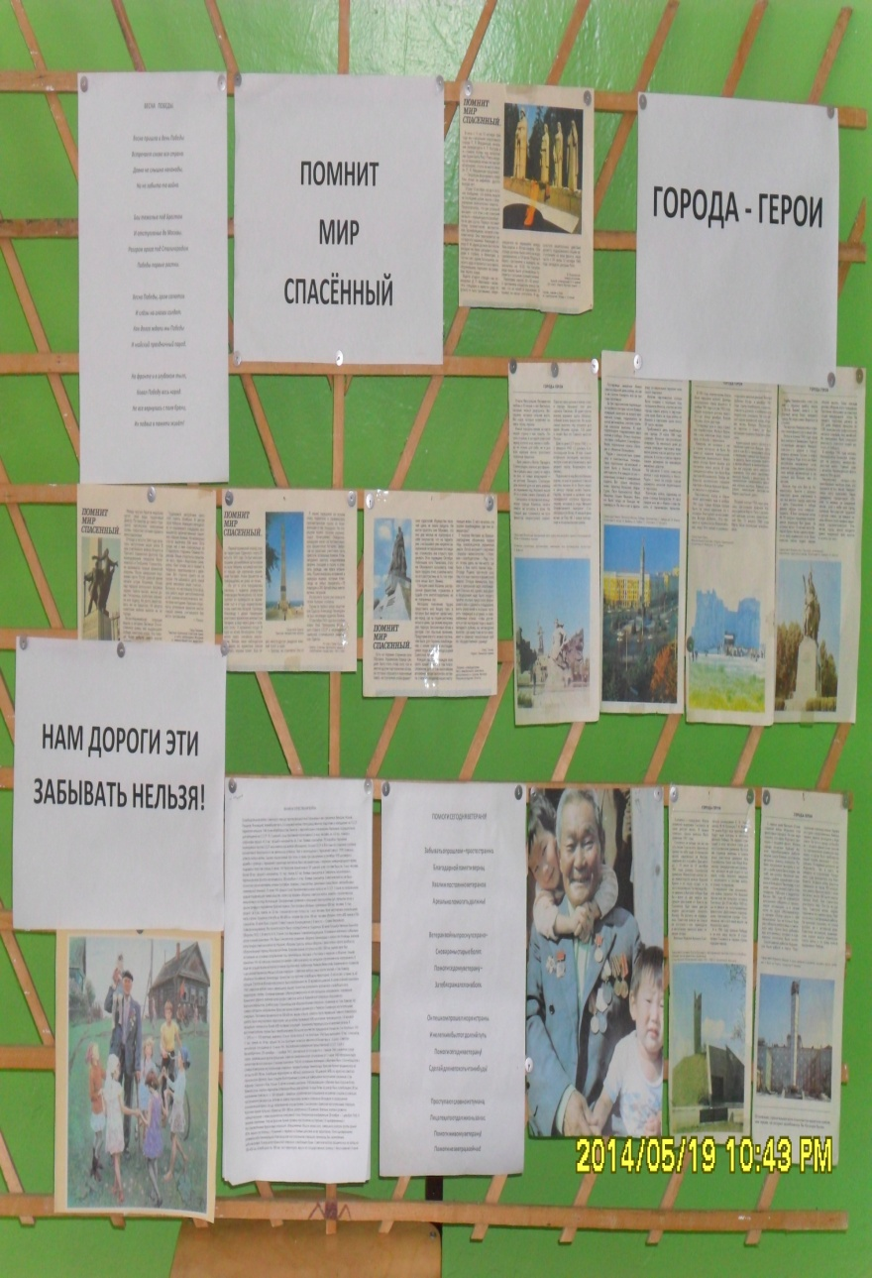

Slide 12
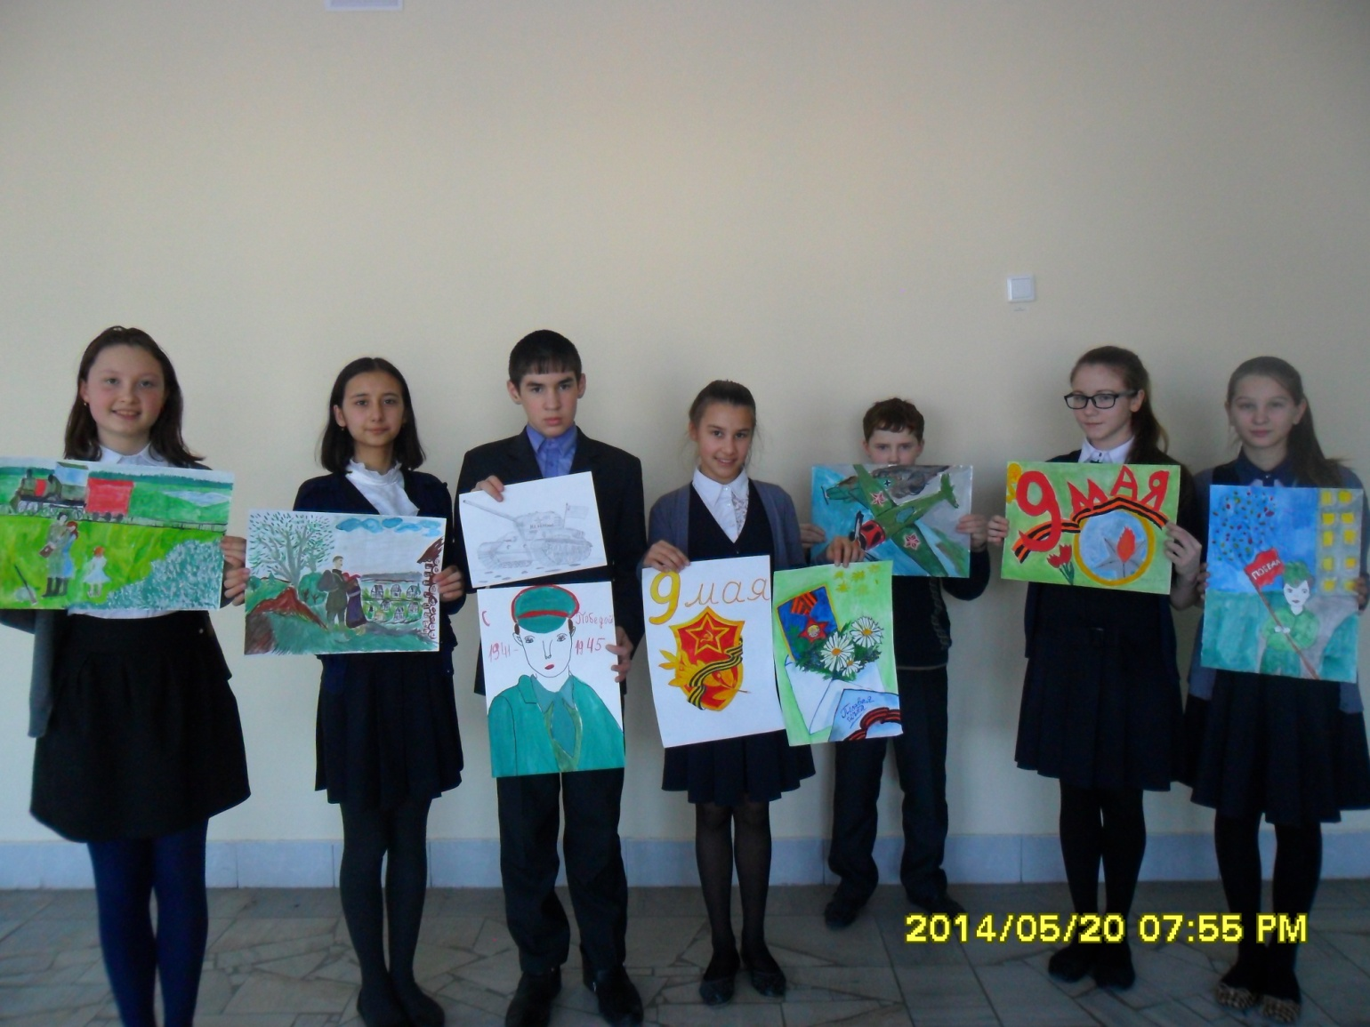
Конкурс рисунков «Нам дороги эти забывать нельзя!»

Slide 13
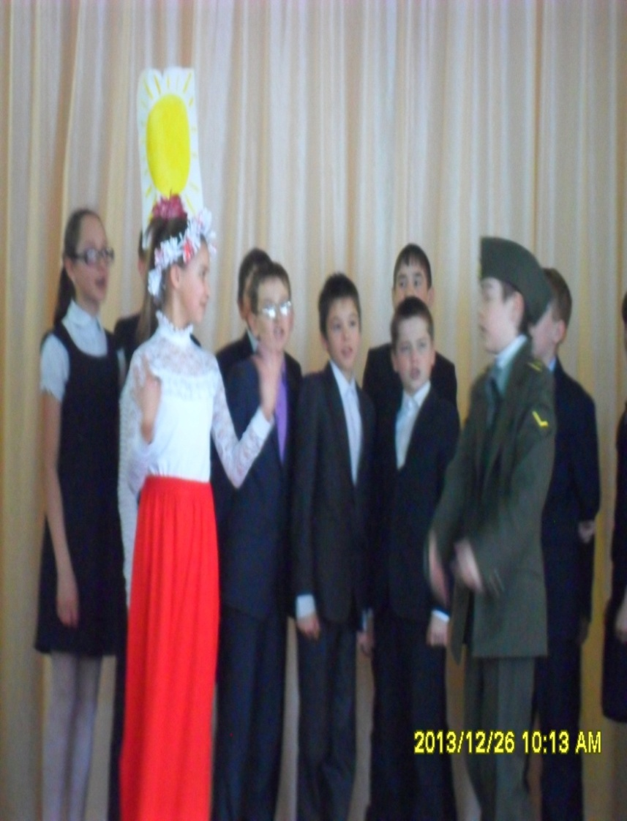
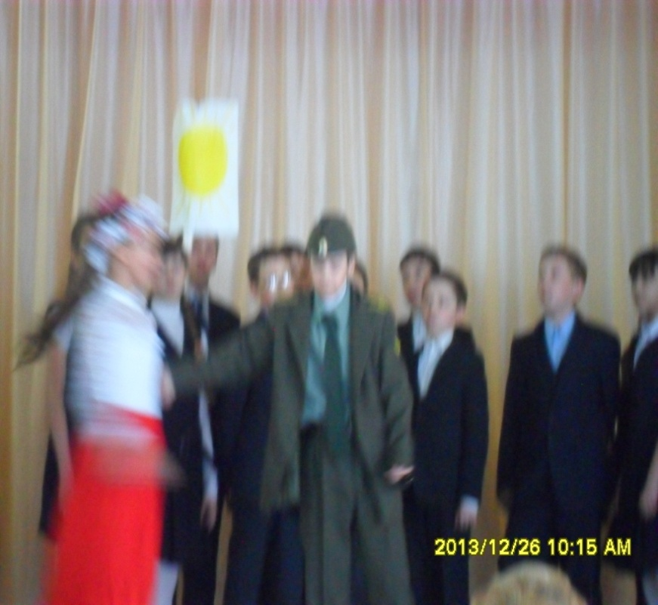
Конкурс инсценированной военно-патриотической песни

Slide 14
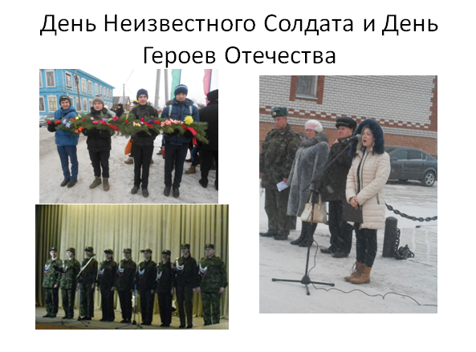

Slide 15
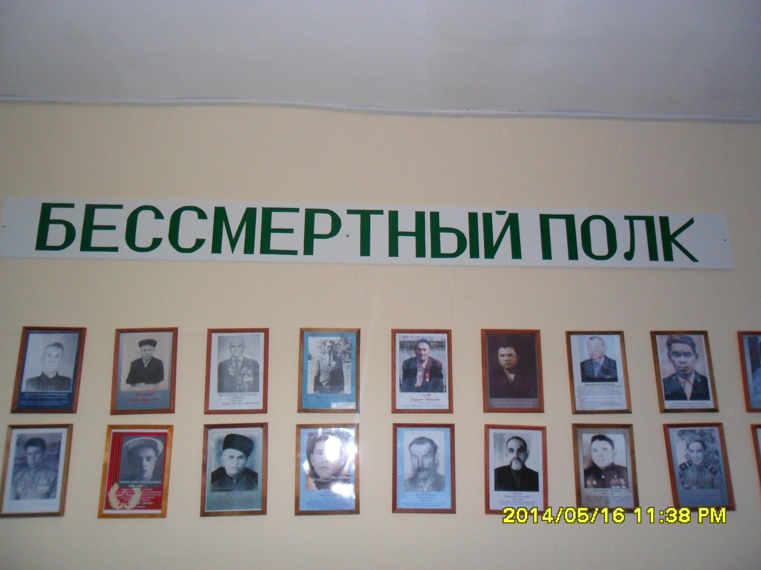
Почетная фото-галлерея ветеранов Великой Отечественной Войны Алькеевского района в Базарно-Матакской школе

Slide 16
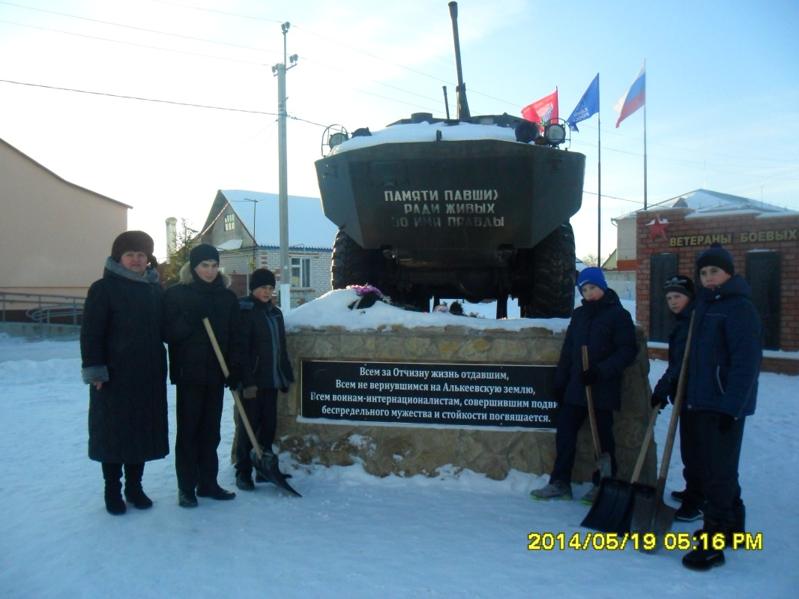
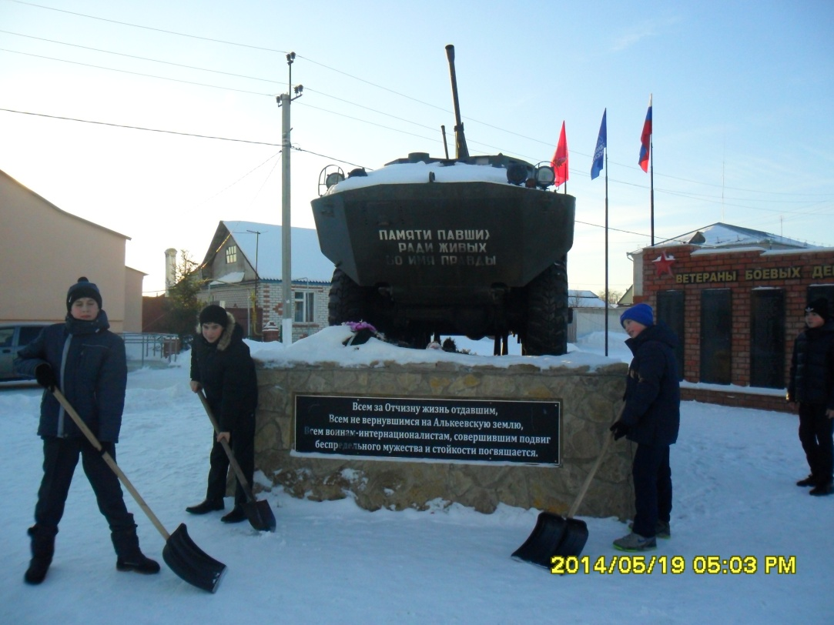
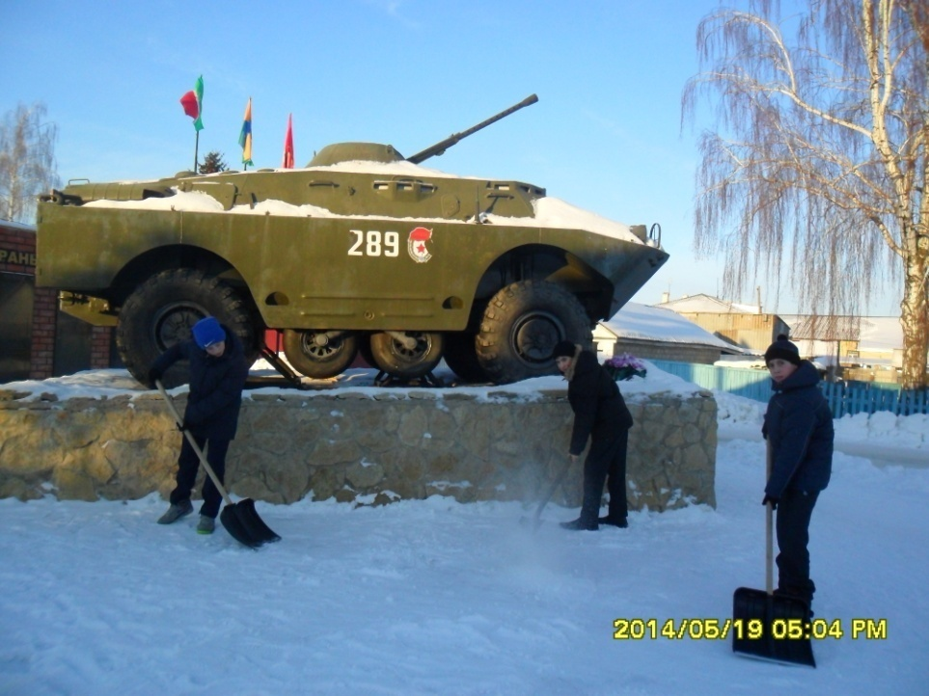
Забота о пямятнике участникам боевых действий в горячих точках.

Slide 17
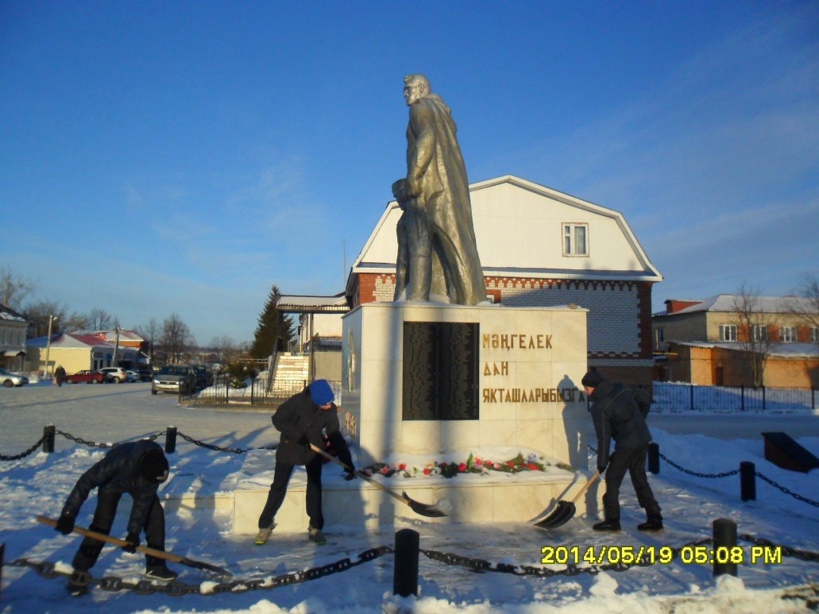
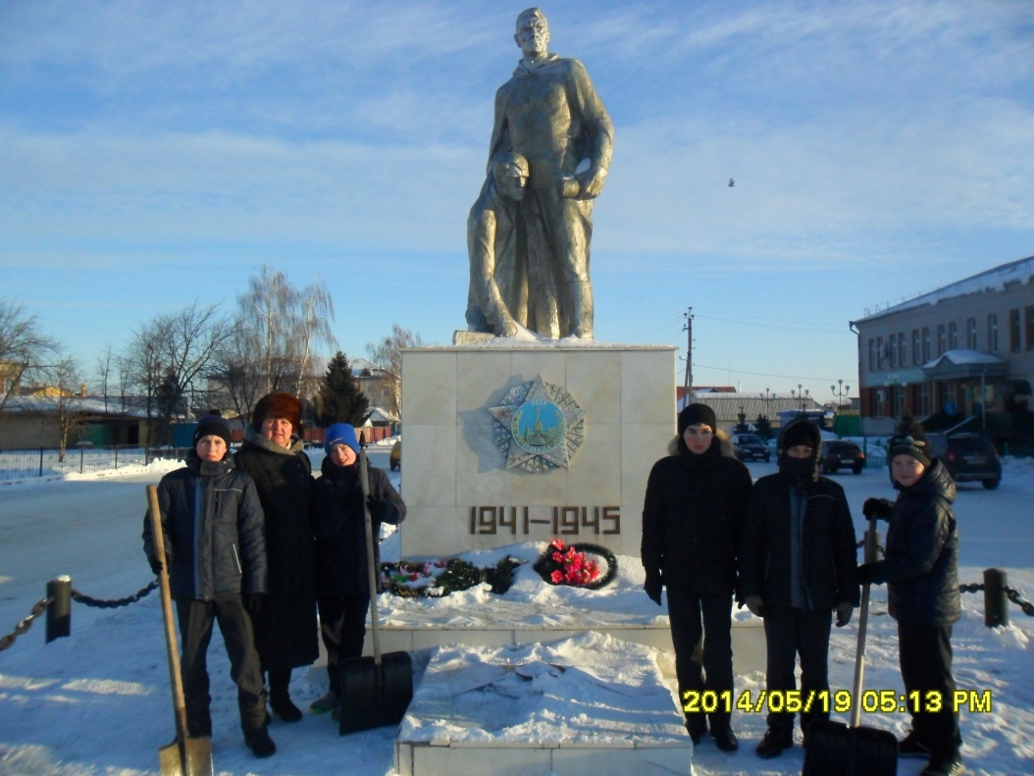
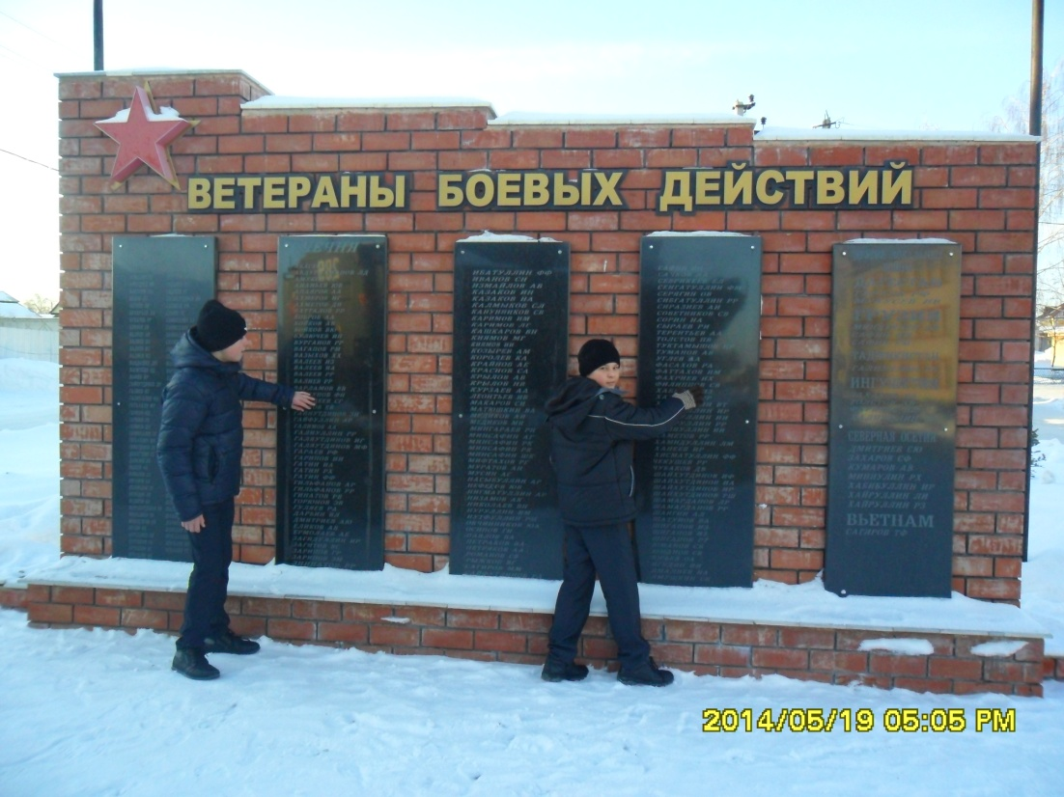
Шефство над памятником Неизвестному солдату.

Slide 18
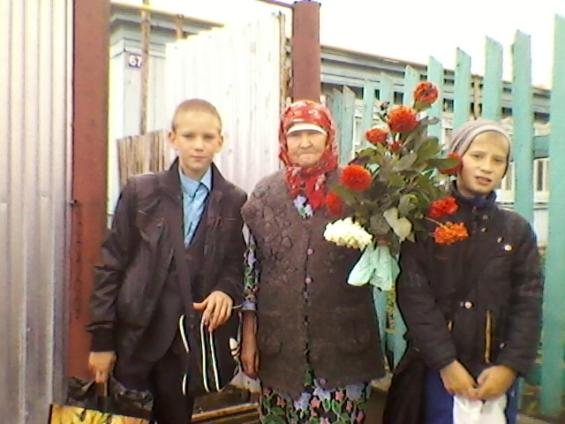
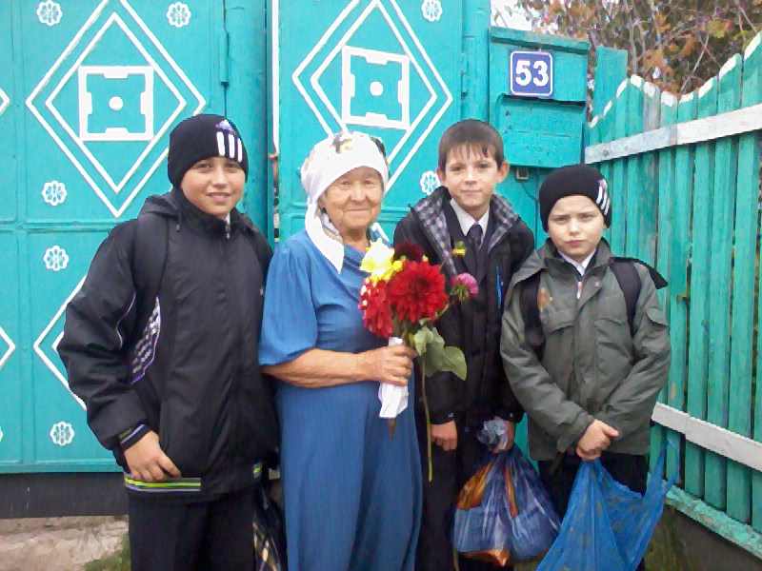
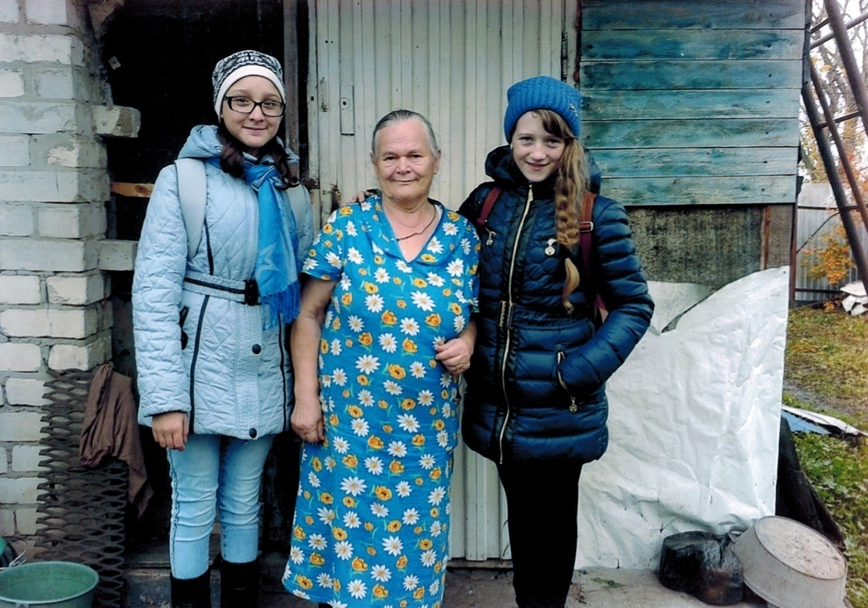
Тимуровская работа

Slide 19

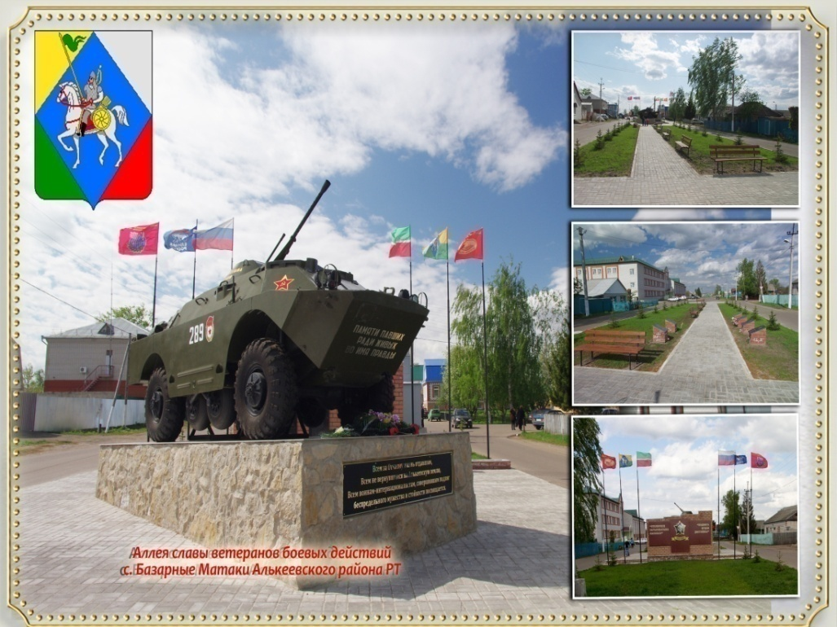
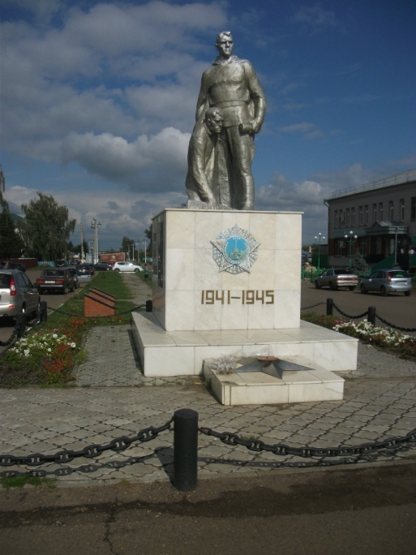
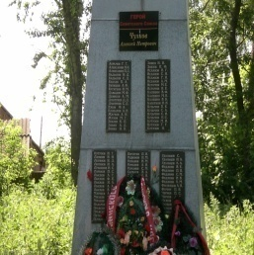
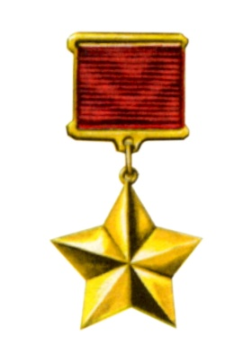
70-летие
Победы
Героям землякам
Алькеевского района посвящается!

Slide 20


Герои Великой Отечественной войны-земляки Алькеевцы

Slide 21

Работу выполнили:
Хайдарова Азалия ученица 7 «Б» класса МАОУ «БМСОШ»
и её мама Хайдарова Миляуша Ислямовна.
2015г.

Slide 22
2015 год- это год 70- летия Победы нашего народа
в Великой Отечественной войне.
С высоты сегодняшнего времени мы оглядываем путь, пройденный нашей страной, и что бы сейчас не писалось, и не говорилось о войне- эта наша с вами история, биография нашей с вами Родины.
Победа не далась нелегко. Война унесла более 27 миллионов жизней наших соотечественников.
Из Алькеевского района на войну ушли 8950 человек, к сожалению, многие из них не смогли вернуться домой. Наш Алькеевский район потерял 5267 человек.

Slide 23
Герои Советского Союза - гордость и слава нашего народа. Интерес к их подвигу, героизму с течением времени не ослабевает, а усиливается. Алькеевцы бережно хранят память о ратных подвигах земляков. Особенно они гордятся воинами, получившими звание Героя Советского Союза.

Slide 24
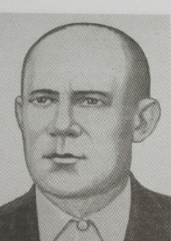
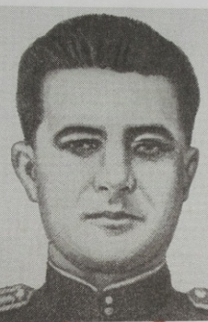
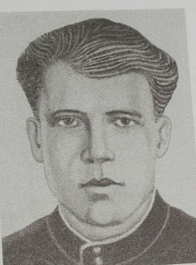
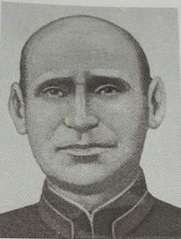
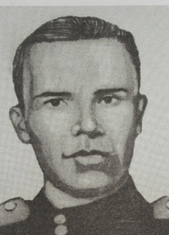
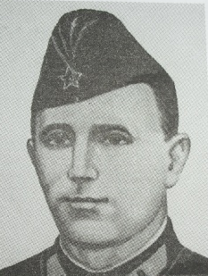
Шестерым славным сынам нашего района присвоено звание Героя Советского Союза:
Шагвалеев
Галимзян Нургаязович
Филиппов
Гордей Иванович
Чулков
Алексей Петрович
Исхаков
Зиннатулла Генатулаевич
Крайнов
Степан Матвеевич
Афанасьев
Кузьма Кириллович

Slide 25
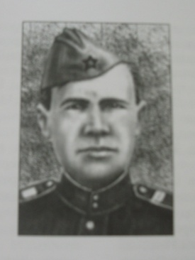
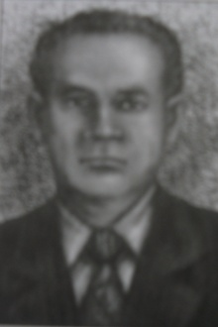
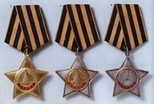
Кавалеры ордена Славы трех степеней
Пестонов
Николай Федорович
Насыбуллин
Хамидулла Нотфуллович
Садыков
Шахи Хатыпович

Slide 26
Кузьма Кириллович Афанасьев-
уроженец села Старая Тумба. В армию был призван в 1939 году, с сентября 1941 года - на фронте. Сержант, командир пулеметного отделения. На берегу венгерской реки Тиса расчет Афанасьева потопил семь вражеских понтонов. В результате их рота переправилась через реку без потерь и заняла обширный плацдарм. Когда рота отбивала следующую контратаку врага, Афанасьев проник в его расположение, гранатами уничтожил пулеметный расчет, из трофейного пулемета фланговым огнем истреблял фашистов. Немцы несколько раз кидались к пулемету, но Афанасьев встречал их ливневым огнем.
За находчивость и героизм был удостоен звания Героя Советского Союза.

Slide 27
Зиннатулла Гиниятуллович Исхаков
родился и вырос в деревне Ургагары.
В армии служил с 1935 года. Окончил военно-политическое училище. С самого начала войны на фронте. Гвардии подполковник, комиссар, затем командир 13-го гвардейского воздушно-десантного полка. Принимал участие в освобождении Молдавии, Румынии, Венгрии. Победу встретил в Праге.
За мужество и героизм в боях при форсировании Тиссы и захват плацдарма ему было присвоено звание Героя Советского Союза. После войны Зиннатулла Исхаков продолжил службу в армии, окончил академию имени М. Фрунзе. Полковник Исхаков был награжден шестью орденами.
Он умер 5 июля 1958 года , похоронен в городе Пермь.

Slide 28
Степан Матвеевич Крайнов
родился в 1920 году в селе Базарные Матаки. В армию был призван в октябре 1941 года, на фронте с мая 1942 года. Гвардии младший лейтенант, командир танка Т-34, он воевал под Смоленском и Ржевом, освобождал Украину, форсировал Вислу. Крайнов отличился в неравной схватке с противником на берегах Вислы у населенного пункта Мокре (Польша), когда два наших танка отразили атаку двадцати фашистских танков. За это мужество ему было присвоено звание Героя Советского Союза 23 сентября 1944 года.
После войны Степан Матвеевич Крайнов работал инженером-технологом в Нижнем Новгороде. Кроме звания Героя наш отважный земляк был награжден орденами Ленина, Отечественной войны 1 степени, двумя орденами Красной Звезды.

Slide 29
.
Шагвалеев Галимзян Нургаязович
родился 23 декабря 1919 года в деревне Татарское Тюгульбаево в семье крестьянина.
В действующей армии с октября 1941 года. Командир отделения 44-го отдельного моторизованного понтонно-мостового батальона 2-й понтонно-мостовой бригады 46-й армии 2-го Украинского фронта ефрейтор Шагвалеев переправил 4 декабря 1944 года на понтоне, буксируемом катером, первый десант пехоты и артиллерии через Дунай у города Эрчи ( Венгрия). Паром у берега гитлеровцы встретили сильным ружейно-пулеметным огнем, забросали гранатами. В завязавшемся рукопашном бою приняли участие и понтонеры. Шагвалеев лично подавил огонь ручного пулемета, уничтожил 12 вражеских солдат. Был ранен, но сделал еще 10 рейсов через Дунай, переправив два батальона с боевой техникой. Звание Героя Советского Союза ему присвоено 24 марта 1945 года.
После войны демобилизован.Жил в поселке городского типа Варегово Тутаевского района Ярославской области. До 1979 года работал на торфопредприятии.
Награжден орденами Ленина, Славы III степени, медалями.
Умер в марте 1982 года.

Slide 30
Гордей Иванович Филиппов
родился в 1904 году в деревне Катюшина. Участник гражданской войны, он в октябре 1942 года был призван в армию и сразу попал на фронт. Наводчик орудия 530-го противотанкового истребительного полка. Прошел славный путь от Сталинграда до Берлина. Что интересно, он воевал вместе со своим сыном лейтенантом Александром Филипповым. Они вместе участвовали в боях за освобождение Сталинграда, Таганрога, Днепропетровска и Ростова -на -Дону. После одного из жестоких боев ему пришлось оставить раненого сына в госпитале.
Звание Героя Советского Союза Гордею Филлипову было присвоено 27 июня 1945 года за отвагу и храбрость, проявленные в боях у населенного пункта Куммерсдорф близ Берлина.
Ему посчастливилось вернуться с войны живым и здоровым. Он жил в городе Щелково Московской области, умер 14 сентября 1982 года.

Slide 31
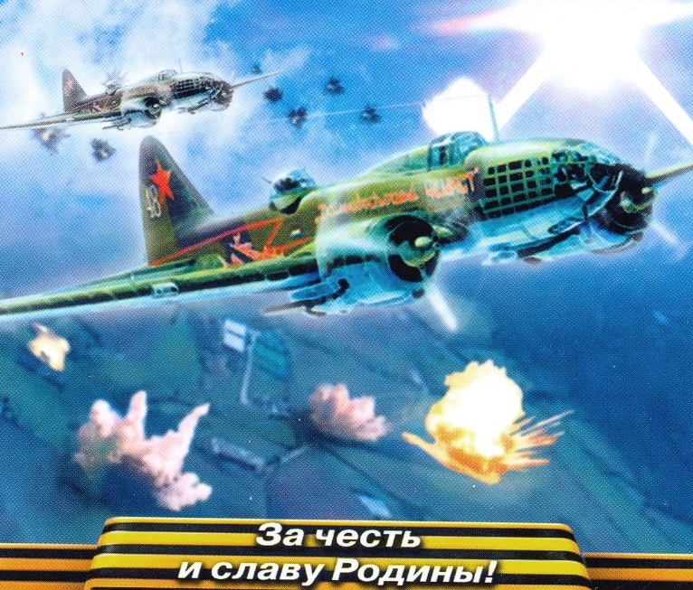
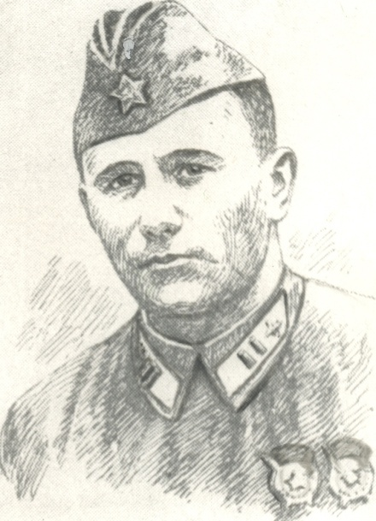
11,87 см
Чулков Алексей Петрович
(1908-1942)
За период с июня 1941 по ноябрь 1942 Чулков А.П. совершил 119 боевых вылетов, 111 из них ночью. Самолет майора Чулкова наносил бомбовые удары по Берлину, Праге, Варшаве. Поддерживал наши войска под Сталинградом, в Крыму и на Кавказе.
Чулков Алексей Петрович
( 1909- 1942)

Slide 32
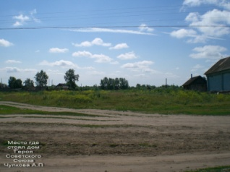
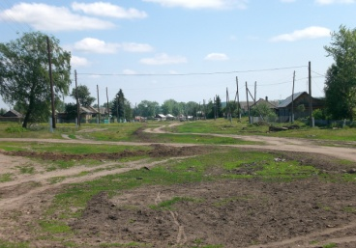
Чулков Алексей Петрович Родился 30.04.1908 г. в селе Юхмачи Алькеевского района Татарской АССР в семье рабочего.
Русский. Член КПСС с 1931 г. Окончил рабфак и 1 курс Московского педагогического института. Работал в Москве. В Советской Армии с 1933 г. Окончил Луганскую военно-авиационную школу в 1934 г.
Участник советско-финляндской войны 1939-40 гг. 07.11.40 г. за мужество и храбрость в боях на Карельском перешейке получил в Кремле орден Красного Знамени.
В боях Великой Отечественной войны с июня 1941 г. Полк, в котором служил майор Чулков, летал на дальних бомбардировщиках Ил-4. В самом начале войны экипажи тяжелых бомбардировщиков по ночам бомбили наступающие немецкие войска. Начиная с 19.08.41 г. комиссар постоянно участвовал в рейдах в глубокий тыл противника для нанесения ударов по военно-промышленным объектам Берлина, Бухареста, Будапешта, Кенигсберга. Лучшие летчики полка по инициативе комиссара и других асов брали на борт в полтора, два раза больше бомб, чем это предусматривалось инструкцией.
Начиная с августа 1942 г. самолеты АДД атаковали войска стремящегося к Сталинграду противника: бомбили резервы, переправы, фронтовую авиацию на аэродромах станиц Суровикино, Обливской, Тацинской, Морозовской, Аксая. Все лето и осень 1942 г. авиация дальнего действия вела в районе Сталинграда интенсивные действия.
Замполит эскадрильи 751 апдд майор Чулков к ноябрю 1942 г. совершил 114 боевых вылетов (111 — ночных) на бомбардировку военно-промышленных объектов в глубоком тылу противника и его войск на переднем крае.
07.11.42 г. при возвращении с боевого задания Ил-4 А.П.Чулкова потерпел катастрофу в районе Калуги. Погибли командир экипажа А.П.Чулков, майор-старшина К.А, Дьяков. Штурман звена капитан Г.И.Чумаш и и воздушный стрелок-радист Г.Н. Глазунов получили травмы.
31 декабря 1942 года в полку был зачитан приказ:
За без предельную преданность Родине, за хорошую организацию боевой работы эскадрильи, за личную отвагу и героизм в бою, презирая смерть, батальонный комиссар Чулков достоин высшей правительственной награды присвоения звания «Героя Советского Союза» с вручением ордена Ленина и медали «Золотая Звезда». Посмертно
Награжден двумя орденами Ленина, двумя орденами Красного Знамени.
11,87 см

Slide 33
Кавалеры ордена Славы трех степеней
Насыйбуллин Хамидулла Нофуллович
родился 24 января 1919года в селе Алькеево. На фронте в Великую Отечественную войну с сентября 1942 года.
Служил в роте автоматчиков 172-го гвардейского стрелкового полка 57-й гвардейской стрелковой дивизии. 20 июля 1944 года Насыбуллин одним из первых форсировал реку Западный Буг , огнём из автомата уничтожил более 10 вражеских солдат. В бою за расширение плацдарма отделение внезапной атакой выбило противника из села Рудка, уничтожив более 10 вражеских солдат и офицеров.
Отличился в боях 1945 года за город Зелов (Германия). Гвардии старшина заменил выбывшего из строя командиpa взвода, поднял бойцов в атаку, овладел одной из высот и удерживал её до подхода основных сил полка. 27 апреля 1945 года в ходе уличных боёв в Берлине со взводом солдат вышел во фланг противнику, отрезал группу вражеских солдат и уничтожил более 10 солдат противника.
Демобилизовался в 1946 году. Жил в Тольятти. Полный кавалер Ордена Славы.

Slide 34
Пестонов Николай Федорович
родился в 1899 году в селе Аппаково в семье крестьянина. Русский. В рядах Красной Армии с 1942 года. Гвардии старший сержант.Командир отделения саперов 174-го стрелкового полка. В 1944 году за умелые действия во время переправы войск через
реку Днестр был награжден орденом Славы 3 степени.
За разминирование минных полей в Белоруссии и Польши удостоен ордена Славы 2 степени.
За успешное форсирование реки Шпрее, захват и удерживание плацдарма на улице в Берлине был предоставлен к ордену Славы 1 степени.
Кавалер ордена Красной Звезды, Отечественной войны и медали За Отвагу.
После войны проживал в селе Аппаково.

Slide 35
Шаги Хатыпович Садыков,
который родился в крестьянской семье в селе Каргополь уже в 1941 году был полковником, опытным командиром. Командующим артиллерией был назначен прибывший с фронта депутат Верховного Совета ТАССР полковник Ш.Х.Садыков.
Бесстрашный и умелый командир,искуснейший артиллерист, превосходно знавший оружие, полковник Садыков пользовался любовью и уважением подчиненных. 8 марта 1943 года 146-я стрелковая дивизия в составе 49-й армии переходит в наступление на Спасо-Деминском направлении и на второй день боев перерезала Варшавское шоссе, разрушив укрепления немцев, которые они возводили более полутора лет. Солдаты освободили от немецких захватчиков 90 с лишним населенных пунктов.
В этих боях на своем командном пункте погиб Шаги Хатыпович Садыков. Погиб он смертью храбрых.

Slide 36
Спасибо деду- за Победу!
Отгремели взрывы, отгремели,
Родину спасти они сумели.
Нелегко далась им та Победа, За неё «Спасибо!» скажем дедам.

Slide 37
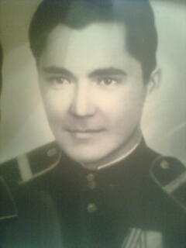
Гиматдинов Ислям Кирамович
(1927-1998)
Мой дедушка вернулся с Победой!

Slide 38
Война …
Это страшное слово чёрным эхом докатилось до родной деревни Татарское Муллино моего деда Гиматдинова Исляма Кирамовича.
В 17 лет пошёл он защищать свою Родину. Воевал в 217-ой дивизии, которая входила в состав 50-ой армии. Дедушка служил в разведроте, был разведчиком. До Берлина он не дошёл. Он сражался в этой страшной войне для того, чтобы мы сейчас жили счастливо, чтобы любили свою Родину и знали её историю.
Мой дедушка - ветеран Великой Отечественной войны, много трудился и в мирные дни, был награждён Орденом Трудового Красного Знамени.
Я не видела своего деда, он умер, когда еще не родилась я, но память о нём живёт в сердцах его детей и внуков.
За тебя, Родина, за поля, леса, луга, за города и сёла сражались наши деды и прадеды в годы войны.

Slide 39
Спасибо деду за Победу,
За май, цветущий без войны.
За честь, за славу, за салют победный,
И за величие страны!
У времени есть своя память- история.И потому мир не забывает о трагедиях, потрясавших планету в разные эпохи, в том числе и о жестоких войнах, уносивших миллионы жизней,разрушивших великие ценности,созданные человеком.
Для нашей страны самой кровопролитной и самой страшной была война 1941-1945годов.
1418 дней и ночей вел советский народ беспощадную войну против фашистских захватчиков. И на фронте, и в тылу наш народ отдавал все силы Победе.

Slide 40
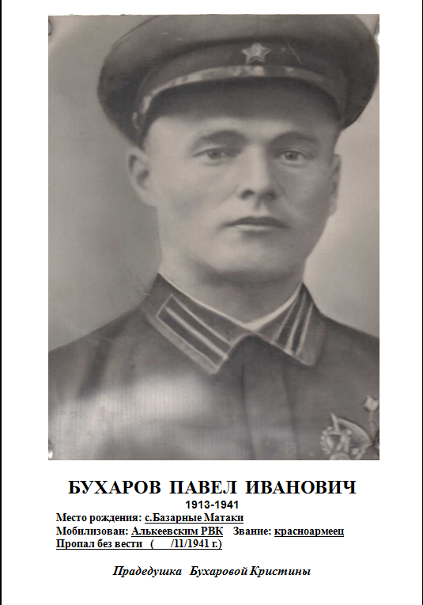

Slide 41
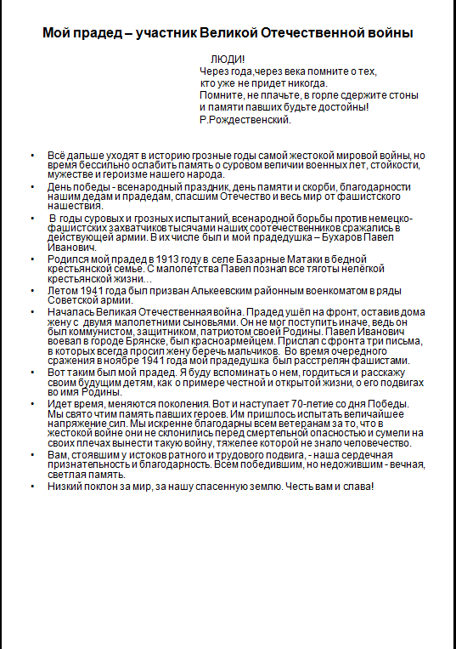

Slide 42
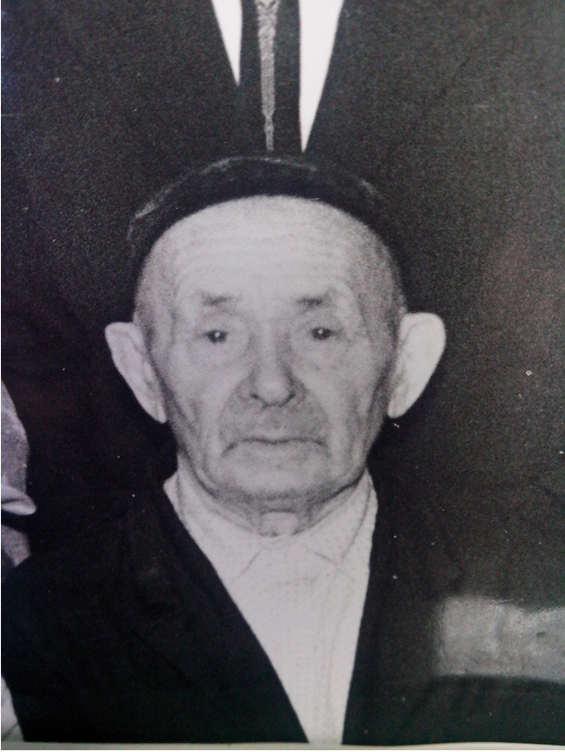
Прадедушка Идиятуллиной Эндже.
Гарипов Харис Гарипович

Slide 43
Мой прадедушка родился в 1905 году в Алькеевском районе в с.Старые Челны. До войны работал бригадиром.
И в 1941 году пошел на войну в стрелецкий полк. В это время ему было 36 лет и появился на свет его сын, мой дедушка. Дедушка рассказывал, что без отца было плохо. День и ночь работали на поле. Есть было нечего, и чтобы было повеселее, они играли в разные игры. Прадедушка в 1943 году попал к партизанам и они до 1945 года вместе воевали. 1945 году он приехал в Сталинград и помог строительству города. И только в 1946 году приехал домой с победой!

Slide 44
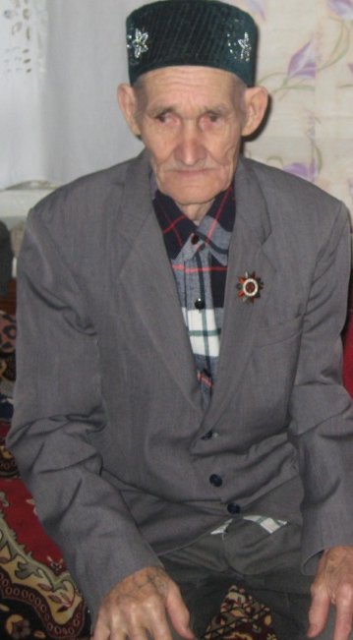
Прадедушка Гатауллина Расима.
Сагиров Кашаф Сагирович

Slide 45
Папа моей бабушки Сагиров Кашаф родился 22 мая 1923 года в Алькееввском районе, в деревне Старые Челны. До Великой Отечественной Войны в родной деревне работал бригадиром.
Прадедушку тоже забирают на фронт. Он служил на Волховском фронте. Прадедушка за хорошую работу награждается медалями и орденами.
Когда закончилась Великая Отечественная Война, он возвращается в родную дервеню. Там работает пчеловодом, плотником, начальником склада.
Мой прадедушка сейчас на заслуженном отдыхе. Он с прабабушкой Хадича жили в родной деревне . Они воспитали пять прекрасных детей. К сожалению, прабабушка 2 года назад умерла. Прадедушка теперь живет с нами. Я у него спрашиваю о войне, о трудностях на фронте. Когда я вырасту, хочу быть таким, как он. Я очень им горжусь!

Slide 46
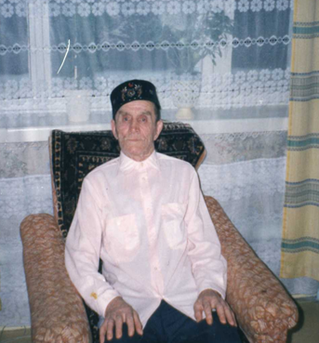
Прадедушка Фаттахова Нияза
Каримов Ахметгалим Каримович
(1911-2003)

Slide 47
Мой прадедушка Карим Ахметгалим Каримович родился в 1911 году в Республике Татарстан, в Алькеевском районе, в деревне Тат.Студеное. В 1941 году был мобилизован на фронт. Он принимал участие в героических сражениях за Сталинград и был удостоен медалей и орденов. Затем, 24.08.1941 он попал в плен к фашистам. В 1945 году Советские войска освободили его из плена. И он вернулся домой. Всю оставшуюся жизнь он работал в родном селе на благо своей Отчизны. В 2003 году мой прадедушка умер. Но память о нем будет жить в наших сердцах вечно!

Slide 48
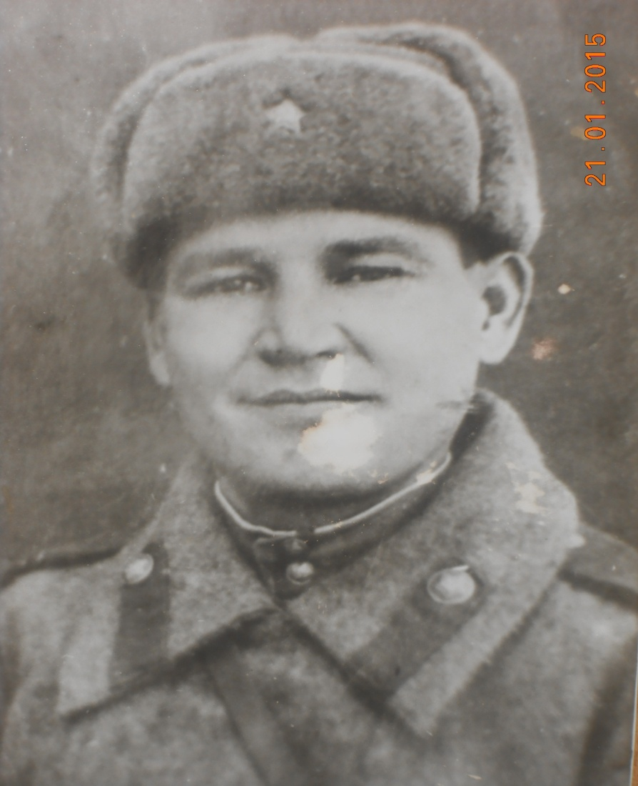
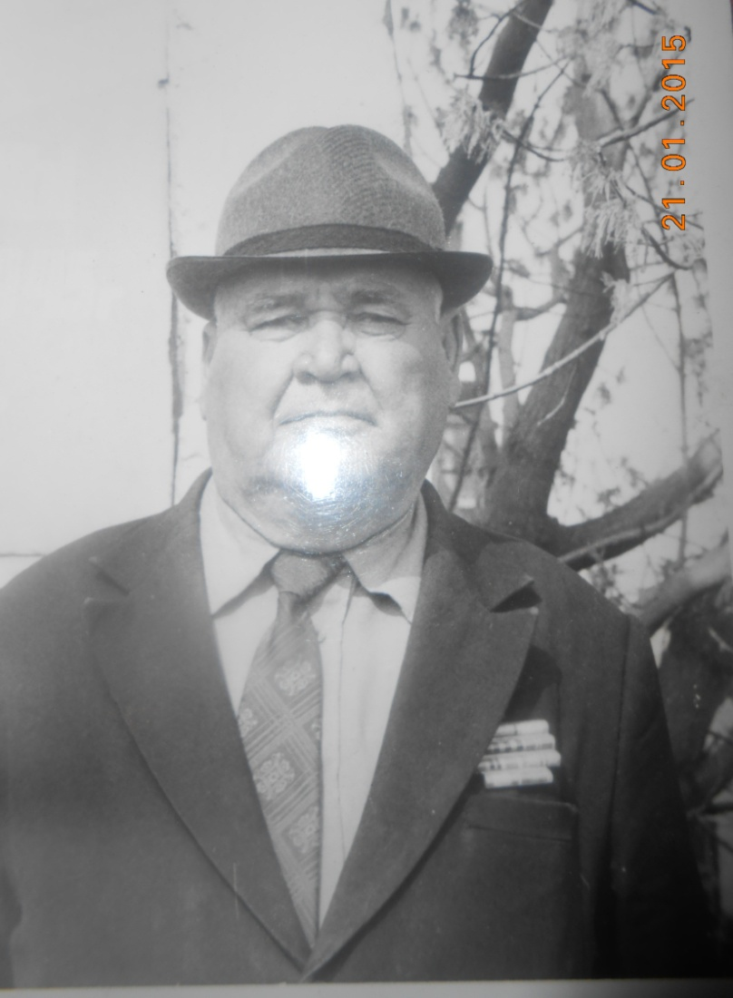
Прадедушка Хайрутдинова Салавата
Хасанов Замиль Киямович

Slide 49
Хасанов Замиль Киямович родился 25.08.08 в селе Ахметьево, в Алькеевском районе в семье сельского муллы.
В апреле 1942 года он добровольно уходит на фронт, где его назначают корректором в редакцию при фронтовой газеты на татарском языке «Вперед на врага».
В 1944 году при взятии города Кенигсберг дед был тяжело ранен. Под шквалом огня его боевые товарищи вынесли его с поля боя и поспешно оставили прифронтовом лазарете. Командиры, не найдя своего лучшего боевого друга среди живых, послал похоронку на родину деда, что он погиб как храбрый воин.
С войны дед вернулся только в августе 1945 года. Вся грудь деде в боевых орденах и медалях, которые он получил за проявленный героизм на фронте.
В послевоенное мирное время дед с огромным желанием работал педагогом в школе. Школа, которыми он руководил, всегда были передовыми.
Он умер в 1990 году и был похоронен с почестями в селе Измери.
Я горжусь своим дедом!

Slide 50
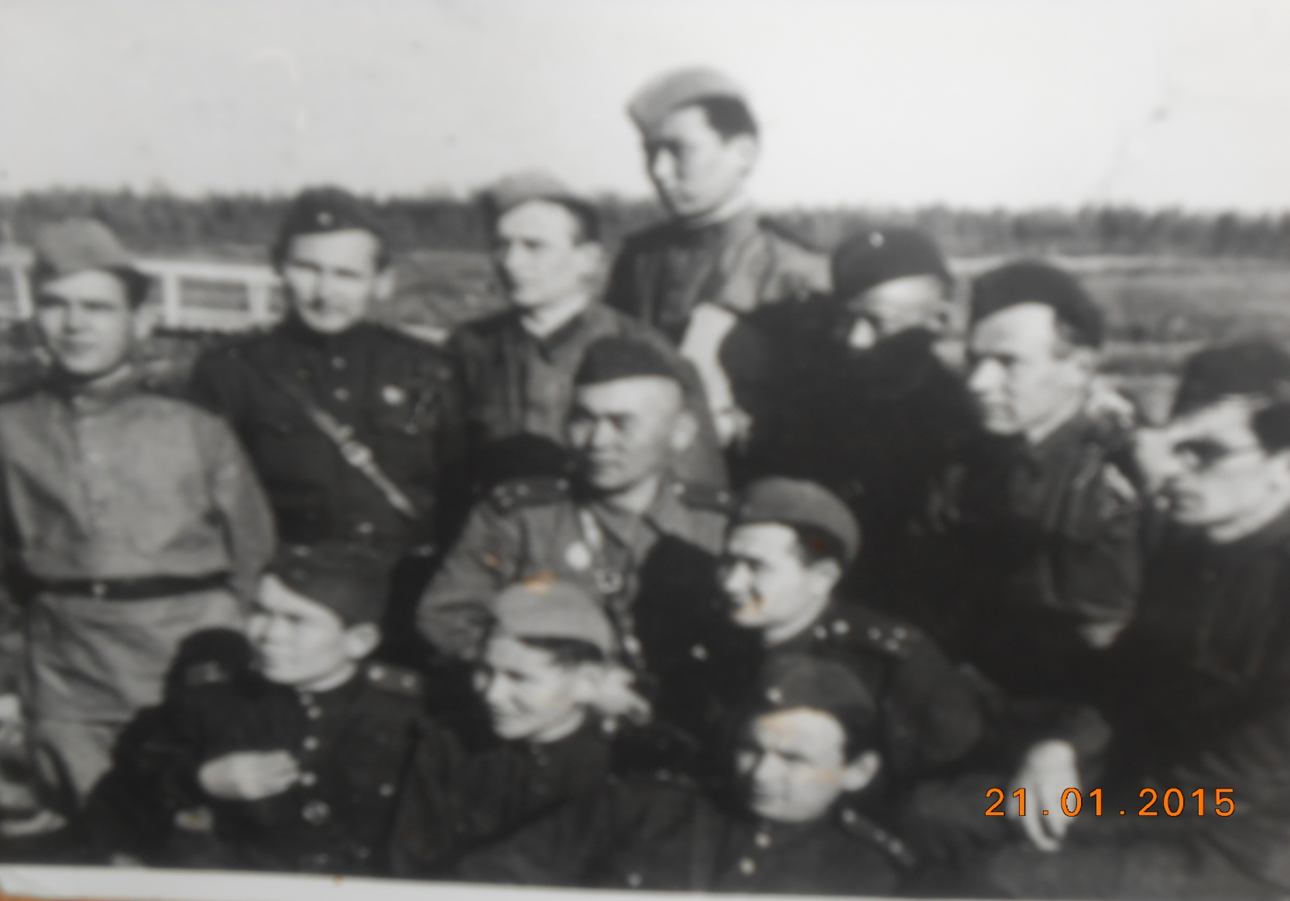
Мой дед воевал с известными татарскими писателями: Шайхи Маннуром, Авзалом Шамовым и другими.

Slide 51
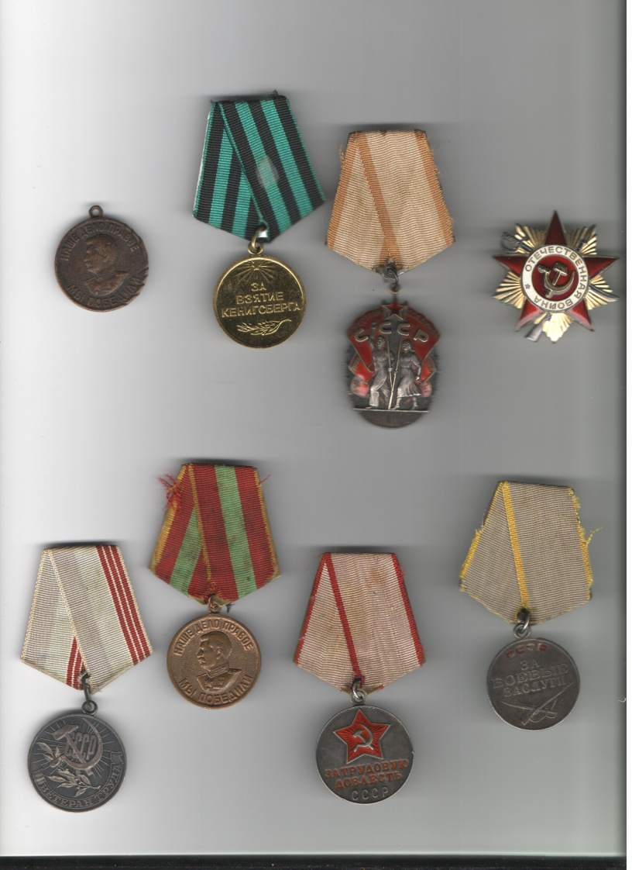
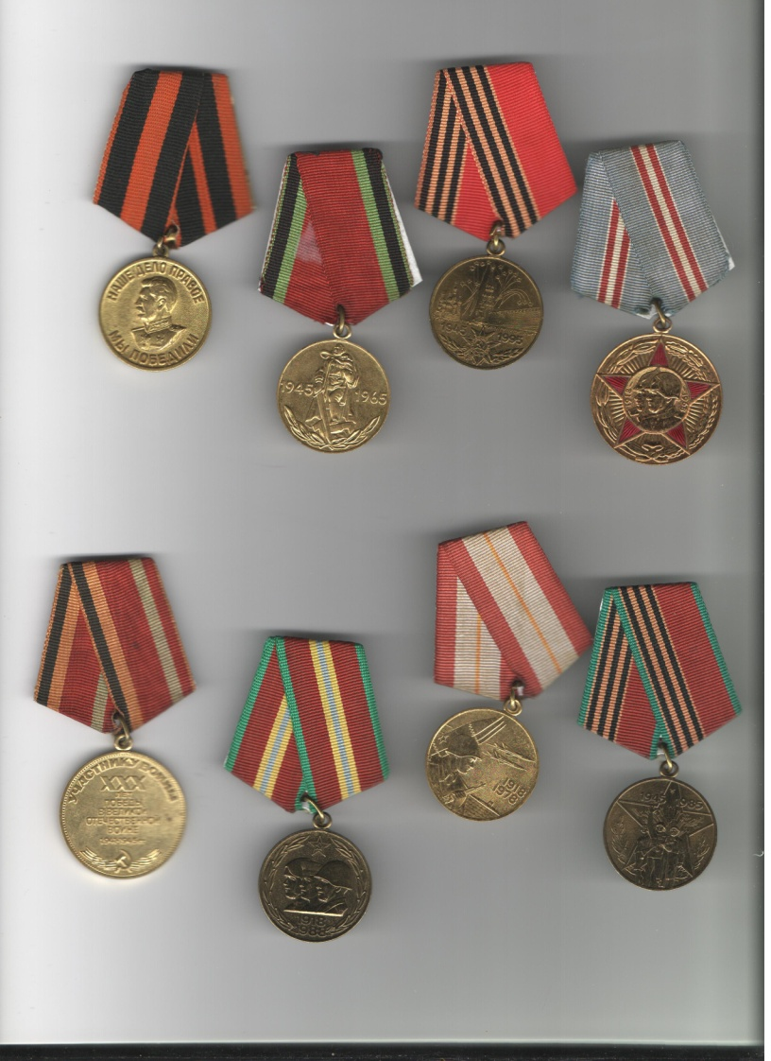
Боевые ордена и медали моего деда

Slide 52

Пусть не быть тому пожару,
Пусть не снится нам тот год,
Что вошел в мозги кошмаром…
« Мир!»- воскликнул наш народ.
Я- солдат. Война как пуля
Сквозь сердца людей прошла.
Мы покой земле вернули,
Нашим жертвам нет числа.
« Мир !»- мы требуем, солдаты,
Те, кто жив и кто погиб.
« Мир!» – и клятва эта свята,
Пусть запомнят все враги!
Если я что-либо сделал,-
Мне важнее всяких дел
Мир крепить на свете белом,
Чтобы полдень голубел.
Если поняли вы это
Из моих стихов,- я рад.
Мир! Для всех! Для всей планеты!
Вот –награда из наград.
(П. Хузангай)

Slide 53
Благодарим за внимание!

